Slide 1
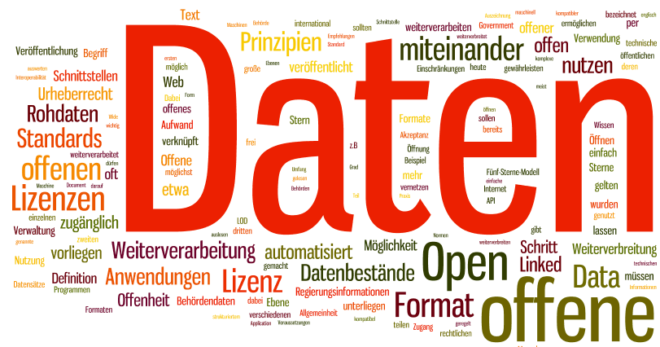
Open Government Data und die Auswirkungen auf die Verwaltung
Europäischer Verwaltungskongress - 16.03.2012
Isabella Schicktanz - Senatorin für Finanzen Bremen
Quelle: http://www.bpb.de

Slide 2
Thesen für die nächsten 60 Minuten …
Open Government steht für einen kulturellen Wandel im Verhältnis von Bürger und Staat, der zu mehr Transparenz, mehr Teilhabe und einer intensiveren Zusammenarbeit führen kann.
Offene Daten sind Teil und notwendige Voraussetzung für diesen Prozess der Öffnung.
Offene Daten sind nicht nur gut für die Demokratie, sie bergen auch enormes Potential für Innovationen.
Liegen diese Daten als offene Daten vor, können sie von Bürgern, Nichtregierungsorganisationen, Hochschulen und Firmen genutzt, weiterverarbeitet, veredelt und weiterverbreitet werden.
Quelle: http://www.bpb.de
02/37

Slide 3
Open Government - Einführung
Transparenz
Wofür gibt Bremen Geld aus? Wie viel von meinen Steuergeldern gehen wohin?
Wie komme ich am besten mit dem Fahrrad, der Straßenbahn oder dem PKW zur Arbeit (und umgehe die „Dauer-baustellen“ auf der A1 oder der B75)?
Wie sind die aktuellen Wasser-, Luft- und insbesondere Ozonwerte in Bremen?
Wann trifft die Verwaltung Entscheidungen, die mich grundlegend interessieren oder direkt betreffen?
Kollaboration
Partizipation
03/37

Slide 4
Open Data ist Teil von Open Government
Transparenz
Verfügbarkeit öffentlicher Daten (Rohformat)
Offenlegung von Entscheidungen, Prozessen und Konsequenzen (z.B. Gesetzentstehung)
„Crowdsourcing“ als Methode für Beschaffung und Modernisierung
Zusammenarbeit (in Behörden, behördenübergreifend, mit Dritten)
eDemocracy/ePartizipation
(mitentscheiden, mitreden)
Bürger mobilisieren, gemeinsam Service verbessern
Kollaboration
Partizipation
04/37

Slide 5

Was sind Government Daten?
Verwaltungsdaten (Public Sector Information) sind:
“Daten, einschließlich Informations-Produkte und -Dienste, die durch Verwaltungen oder öffentliche Institutionen gesammelt, geschaffen, verarbeitet, gespeichert, gepflegt, verbreitet oder finanziert werden.”
Umweltdaten, Märkte, Veranstaltungen, Infrastruktur, Verkehr, Verwaltung, Verbraucherberatung, Familie, Bildung, …
Quelle: http://www.bpb.de
05/37
Notes:
Keine Gehälter, Gesundheitsdaten, Transferzahlungen oder Strafregisterauszüge
Umweltdaten: Feinstaub, Pollen, CO2
Märkte: Wochenmärkte, Flohmarkt, Weihnachtsmarkt
Veranstaltungen: Straßenfeste, Konzerte, Lange Nächte
Infrastruktur: Radwege, Toiletten, Briefkästen, Telefone, Geldautomaten
Verkehr: Baustellen, Staus

Slide 6
Was sind Government Daten NICHT?
Keine personenbezogenen Daten!
Keine sicherheitsrelevanten Daten!
Nicht nur Zahlenkolonnen
- auch Protokolle u.ä.
Öffentlich verfügbare Daten
Private Daten
Verwaltungs-daten
Open Data
06/37
Notes:
Keine Gehälter, Gesundheitsdaten, Transferzahlungen oder Strafregisterauszüge

Slide 7
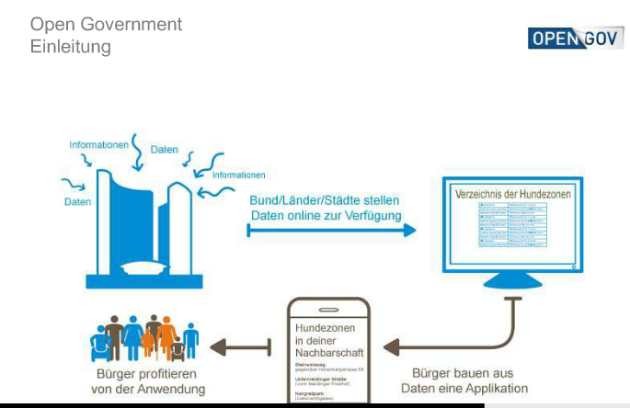
Open Government Prinzip
Quelle: OPEN GOV
07/37

Slide 8
Open Government Datenprinzipien
Vollständig – alle öffentlichen Daten sind verfügbar. Öffentliche Daten sind alle Daten, die nicht spezifischen Datenschutz- oder Datensicherheitsanforderungen unterliegen
Primärdaten – Daten sind in höchster Granularität verfügbar – auf dem Level, auf dem sie erhoben werden, nicht verändert und nicht aggregiert
Zeitnah – Daten sind so schnell wie nötig verfügbar, um ihren Nutzen zu realisieren
Zugänglich – Daten sind breitestmöglichen Nutzern verfügbar für breitestmögliche Zwecke
Maschinenlesbar - Daten sind so strukturiert, dass sie maschinell verarbeitet werden können
Diskriminierungsfrei – Daten sind zugänglich für jeden, ohne Registrierung
nicht-proprietär – Daten sind in verschiedenen Formaten verfügbar
Lizenzfrei – die Daten unterliegen keinem Copyright, keinem Patent- oder Markenschutzrecht.
Quelle: http://resource.org/8_principles.html
08/37

Slide 9
Was bedeuten diese Prinzipien für die Praxis?
Rohdaten online veröffentlichen
Die veröffentlichten Daten in einem Online-Verzeichnis sortieren.
Daten für Mensch und Maschine lesbar machen und miteinander vernetzen.
09/37

Slide 10
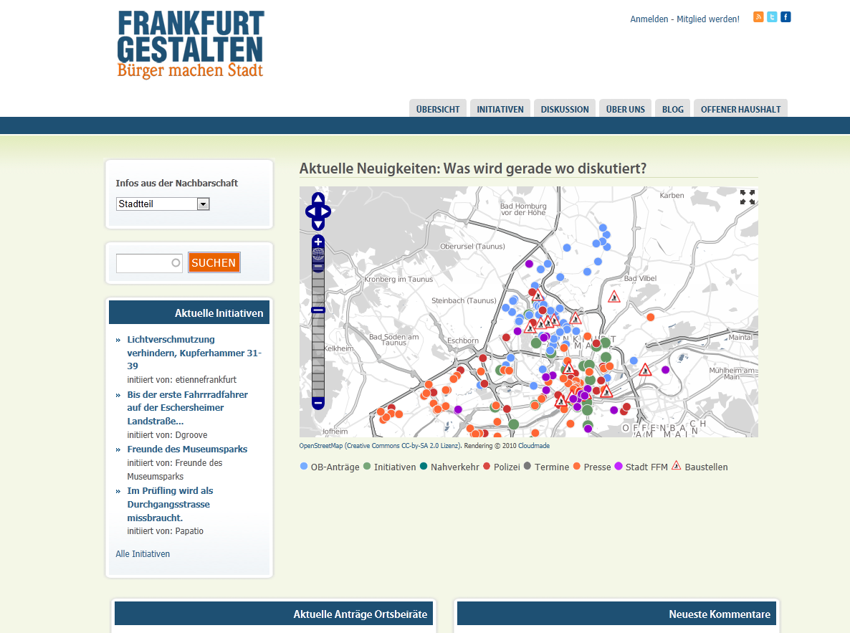
Beispiel: Frankfurt gestalten
Die Frankfurter Bürger/innen können eigene lokalpolitische Initiativen einreichen und dafür Unterstützer gewinnen
10/37

Slide 11
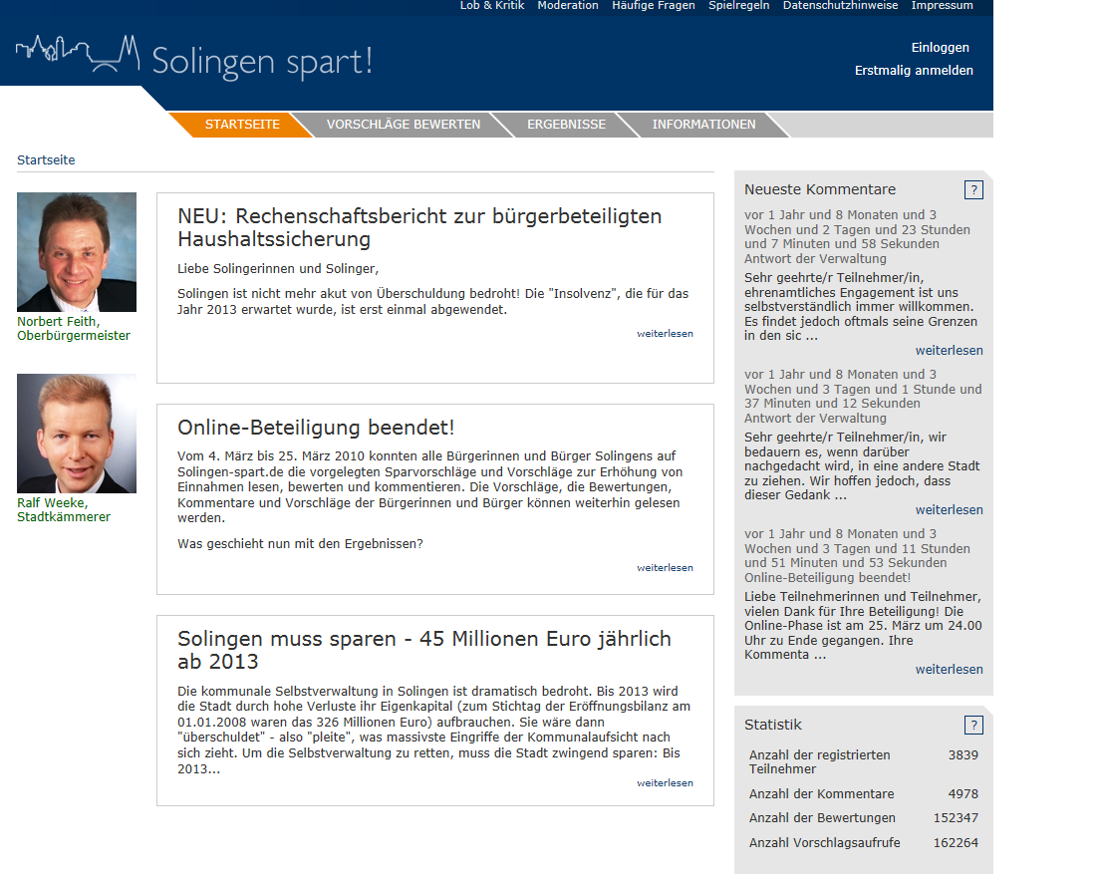
Beispiel: Solingen spart
Solingen muss ab 2013
jährlich 45 Mio. € sparen. Knapp 4.000 Bürger/innen haben sich beteiligt.
11/37

Slide 12
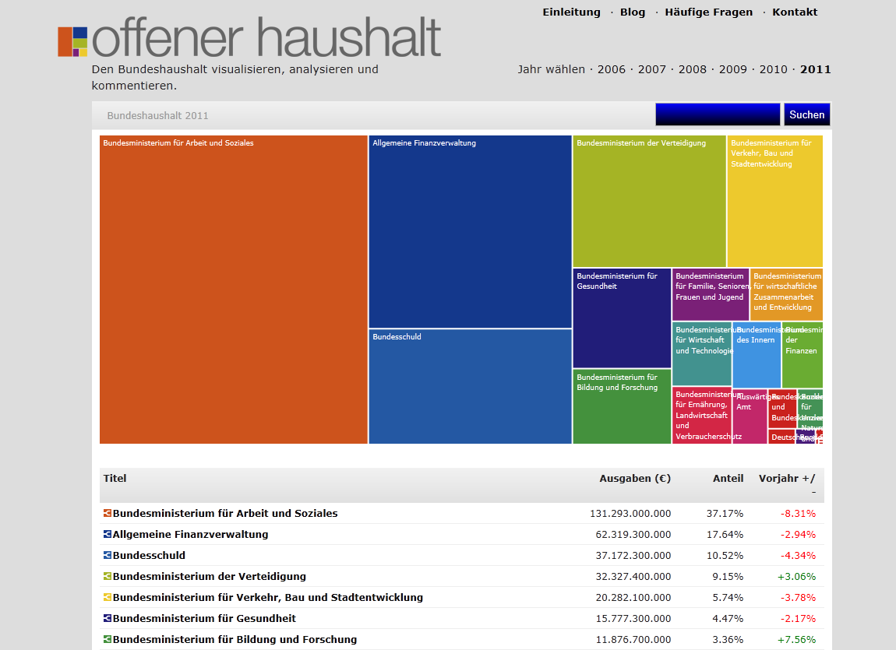
Beispiel: Offener Haushalt
Die komplexen Daten des Bundeshaushalts werden erschlossen und in offenen und wiederverwendbaren Datenformaten zugänglich gemacht.
12/37

Slide 13
Beispiel: Offener Haushalt
Entwick-lungshilfe
Zinsen
13/37

Slide 14
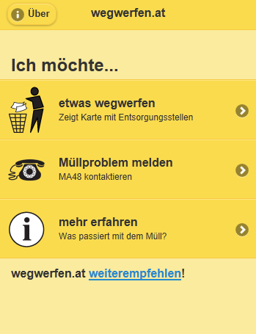
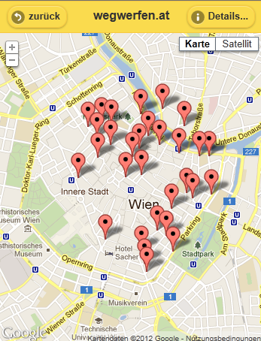
Wiener Open Daten Portal – Entsorgungs-Apps
14/37

Slide 15
Was macht Bremen?
15/37

Slide 16
Hintergrund und Ausgangslage
In Bremen sind bereits 2006 durch die Verabschiedung des Informationsfreiheitsgesetz Weichen für die Verwirklichung von Open Government Data gestellt worden:
  Das Bremer Informationsfreiheitsgesetz (BremIFG) verschafft Bürger/innen einen voraussetzungslosen Rechtsanspruch auf Zugang zu amtlichen Informationen
  Erstmals wurde eine weitreichende Pflicht zur aktiven Veröffentlichung von Verwaltungsdokumenten festgeschrieben und die Einrichtung eines Informationsregisters geregelt.
  In der Praxis und einer 2009 durchgeführten wissenschaftlichen Evaluation wird dieser Ansatz als erfolgreich eingestuft.
16/37
Notes:
Schriftstücke in herkömmlichen Akten, elektronisch gespeicherte Informationen, Zeichnungen, Grafiken, Pläne, Ton- und Videoaufzeichnungen
Ggf. Ablehnung wegen entgegenstehender Interessen: „äußere und öffentliche Sicherheit“, Gerichtsverfahren, Rechte Dritter (z.B. Schutz personenbezogener Daten, Schutz des geistigen Eigentums)

Slide 17
Informationsfreiheitsgesetz
Zusätzlich verpflichtet das BremIFG
  die Freie Hansestadt Bremen, ein zentrales elektronisches Informationsregister zur Verfügung zu stellen
  die Behörden, bestimmte im Gesetz festgelegte Dokumente sowie möglichst viele weitere Informationen elektronisch zur Verfügung zu stellen und an dieses Register zu melden
Alle Dokumente sollen in elektronischer Form barrierefrei allgemein zugänglich gemacht werden.
17/37

Slide 18
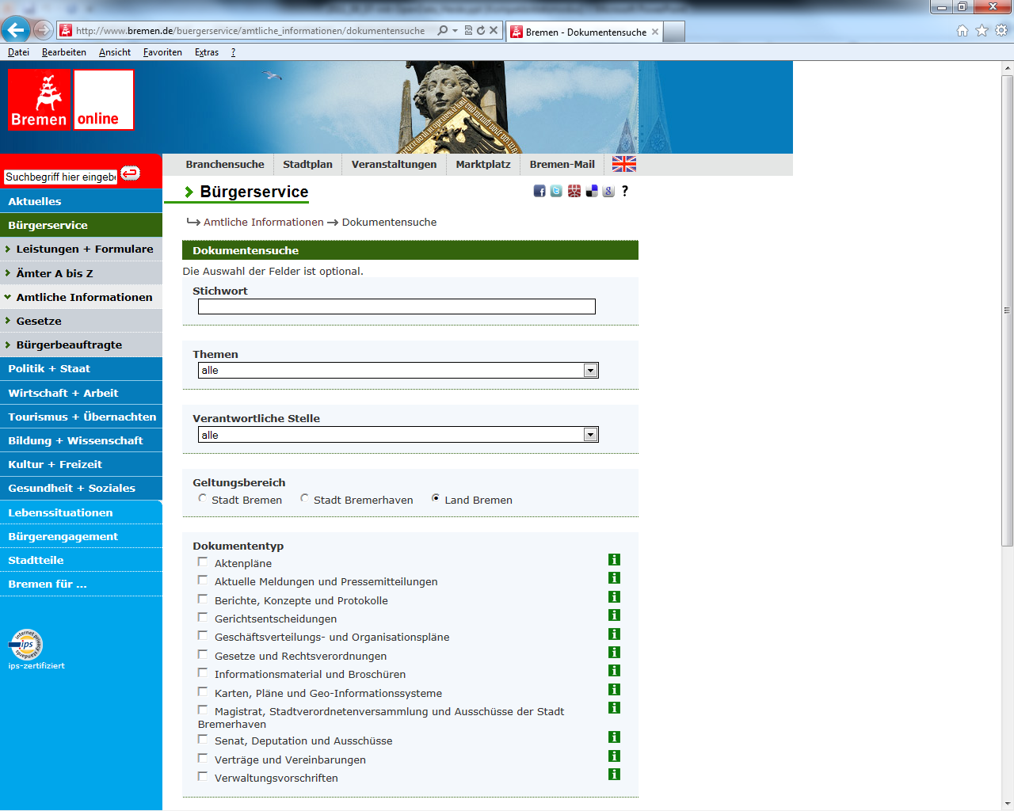
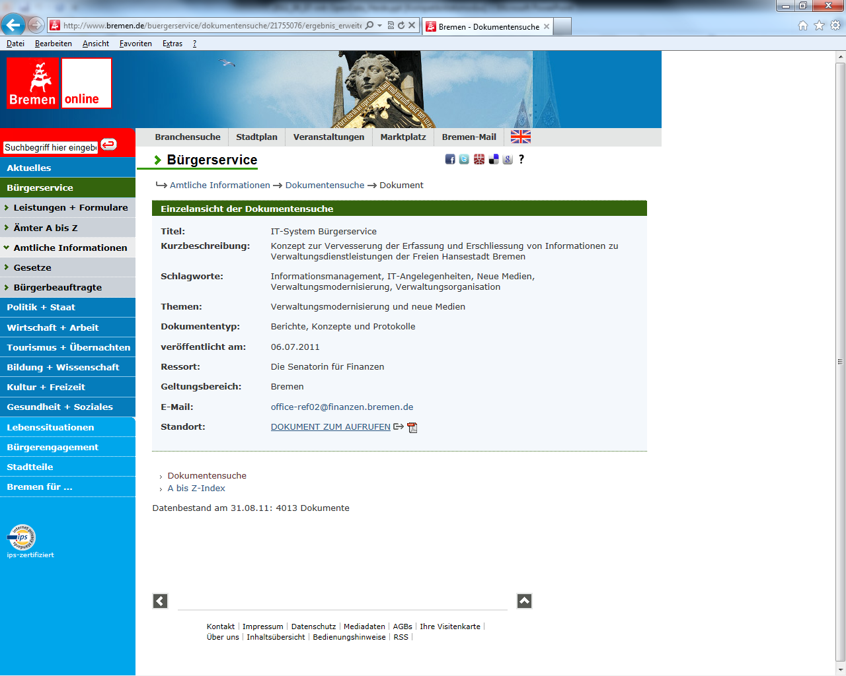
Das bremische IFG-Register
18/37

Slide 19

Open Data Strategie der FHB
Ziel ist die Erhöhung der Transparenz des Verwaltungshandelns
Erweiterung des IFG-Registers mit maschinenlesbaren Daten
Aufbereitung der Daten durch Zusammenführung mit anderen statistischen Daten, die standardisiert zugänglich gemacht werden sollen
Kurzstudie zur Machbarkeit von Open Data in Bremen
  Lizenz- und Nutzungsbedingungen, Klärung technischer und rechtlicher Details mit den in Frage kommenden Daten haltenden Stellen für die Bereitstellung ausgewählter Datenbestände
Ideenwettbewerb bzw. Open Data Apps-Wettbewerb mit Sonderpreis für die FHB im Herbst 2011
19/37
Notes:
3 Säulen: Transparenz, Partizipation, Kooperation
Prinzipien: Bereitstellung der Daten: vollständig, zugänglich, Maschinenlesbar und weiterverarbeitbar, Lizenzfrei
Als eine Säule der Open Government wird das Ziel verfolgt, das Verwaltungshandelns deutlich transparenter zu gestalten.
Grundlage ist der Ausbau des IFG-Registers
Nur die Verknüpfung der Datenpools bringt den Mehrgewinn bzw. führt zu Wissensaufbau, Voraussetzung hierfür sind maschinenlesbare Daten, die standardisiert angeboten werden.
Um dieses Ziel zu erreichen, wird als erstes Arbeitspaket eine Kurzstudie durchgeführt.
Erste Gespräche mit den Dienststellen legen zahlreiche Bedenken offen, hier muss noch ein hohes Maß an Überzeigungsarbeit geleistet werden.
Standardisierte Vertragsregelungen, keine uneingeschränkten Nutzungs- bzw. Verwertungsrechte

Slide 20
Open Data Apps-Wettbewerb
  Stadt, Land und Bund schreiben Wettbewerb aus und stellen öffentliche Daten bereit.
  Zielgruppen: Freiberufliche Programmierer, Unternehmen und die Community, die Anwendungen entwickeln.
  Beteiligte: BMI als koordinierende Stelle, Statistisches Bundesamt, Bundesamt für Kartographie und Geodäsie, drei Vereine (Open Data Network, Government 2.0 Netzwerk und Open Knowledge Foundation Deutschland) für die Konzeption und Durchführung, BITKOM (Sponsoring), Deutscher Städte- und Gemeindebund (Mobilisierung der Kommunen).
20/37

Slide 21
Welche Daten lieferte Bremen?
  Haushaltsdaten
  Bevölkerungsstatistiken
  Daten zu Verwaltungsdienstleistungen
  Katalogdaten der Stadtbibliothek
  Oberflächenwasser
  Öffentliche Toiletten
  Barrierefreiheit von Einrichtungen
  Daten aus dem KiTa- und Schulbereich
  …
21/37

Slide 22
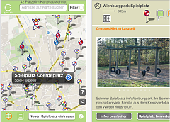
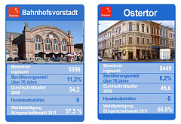
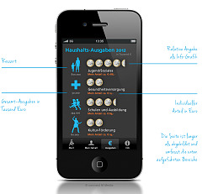
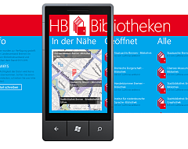
Ergebnisse: Apps, Apps und mehr Apps
17 Apps-Prototypen
10 Ideen für weitere Apps
Qualitätsgesicherte und korrigierte Datensätze
22/37

Slide 23
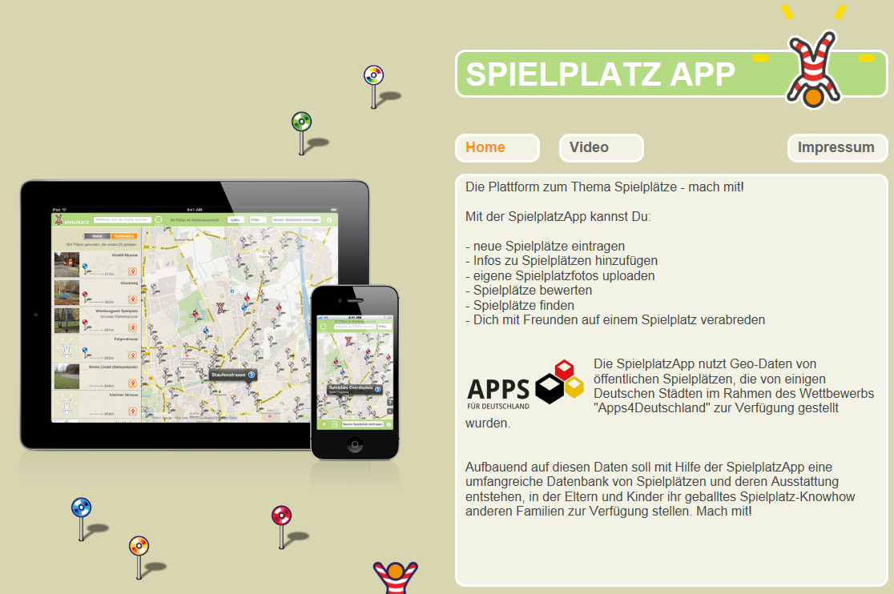
Spielplätze in Bremen - SpielplatzApp
Kinderspielplätze in der Nähe unter Verwendung des aktuellen Standorts
Wikipediaprinzip: Knowhow wird durch Eltern bereit gestellt.
23/37

Slide 24
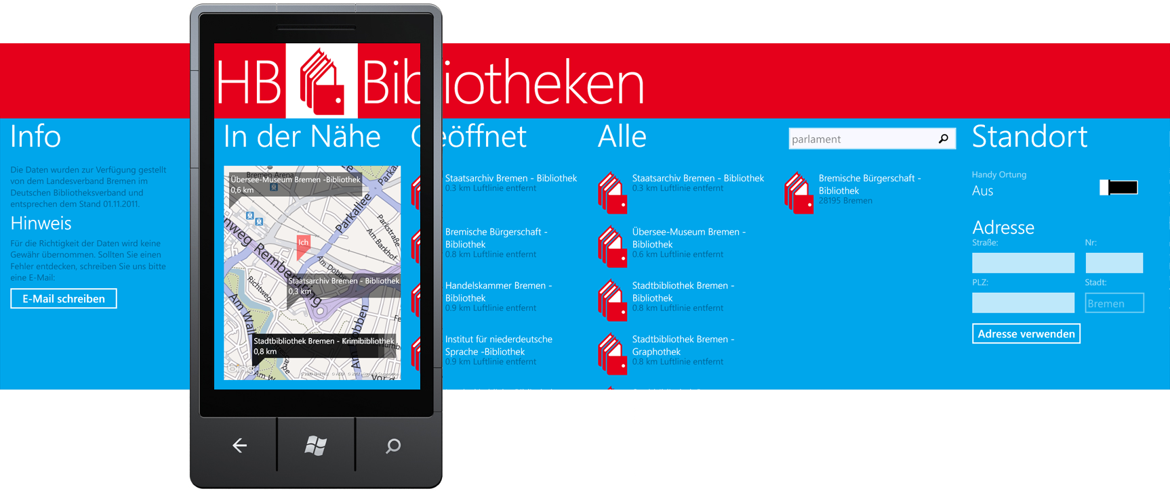
Bibliotheken in Bremen
Bibliotheken in der Nähe unter Verwendung des aktuellen Standorts
Öffnungszeiten, Detailinformationen, Standort, Routenplaner
24/37

Slide 25
Wo geht mein Geld hin?
App verdeutlicht, was das Land Bremen mit den Steuergeldern seiner Bürgerinnen und Bürger finanziert.
25/37

Slide 26
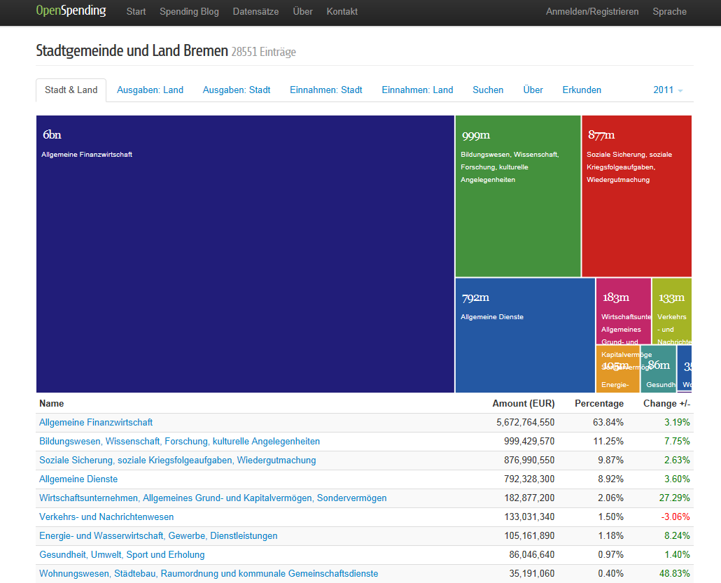
OpenSpending: Finanzen der FHB
Ein- und Ausgaben werden nützlich und attraktiv zur Verfügung gestellt.
26/37
Notes:
Fehler werden ersichtlich! Das versteht im Bereicht kaum jemand.

Slide 27
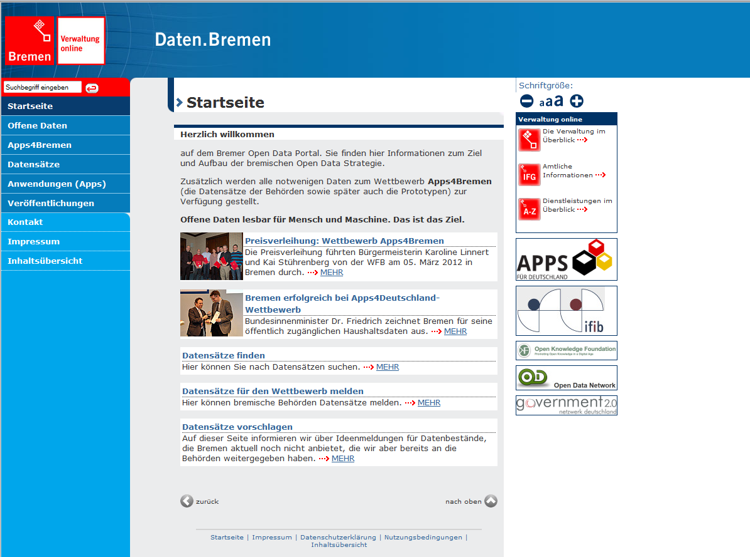
Daten.Bremen.de - Startseite
27/37

Slide 28
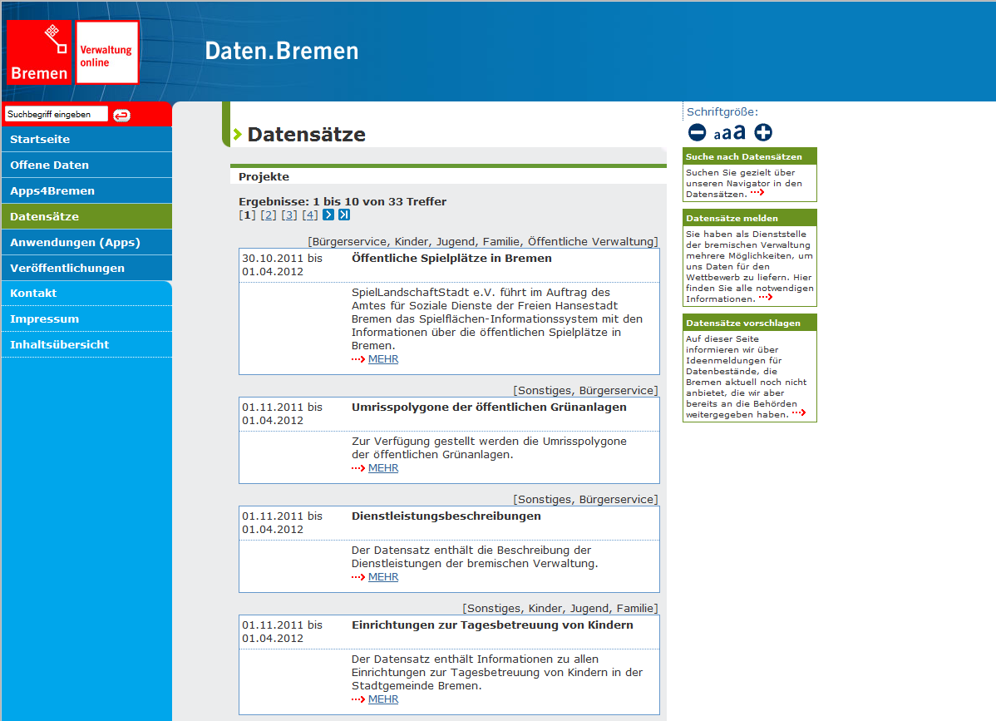
Daten.Bremen.de - Datensätze
28/37

Slide 29
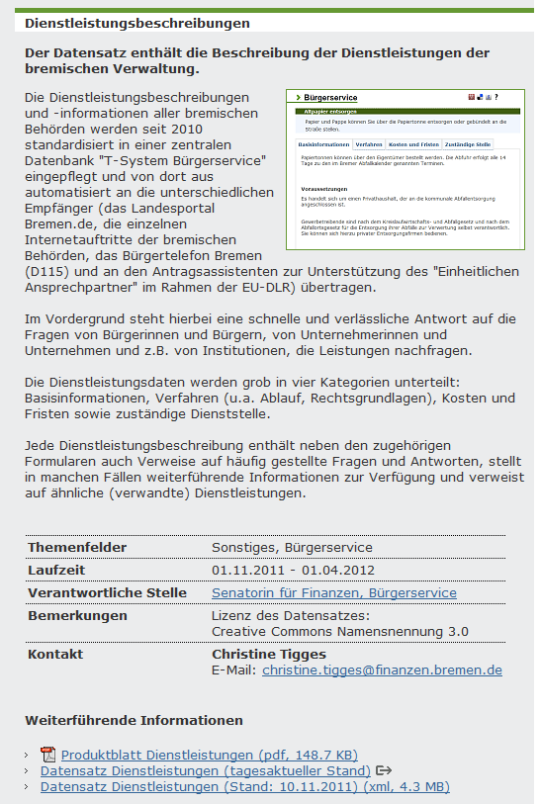
Daten.Bremen.de – Datensatz-Detailansicht
29/37

Slide 30
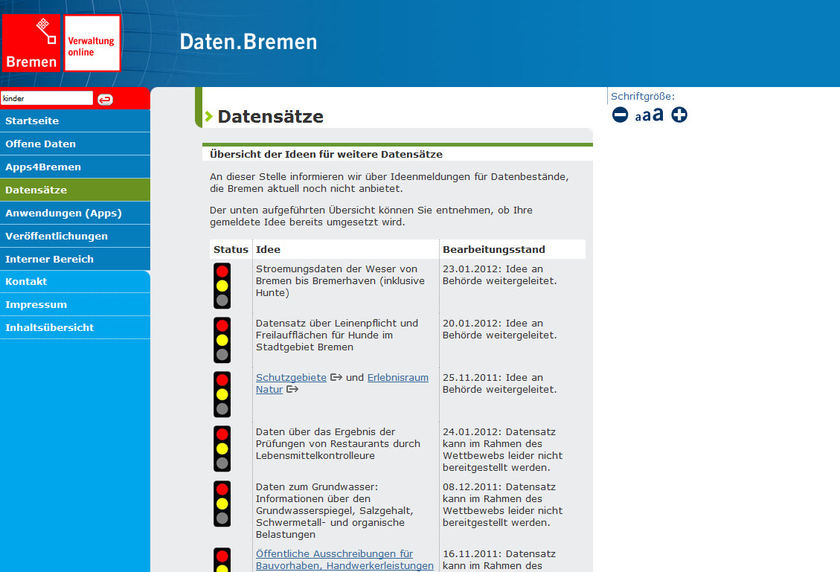
Daten.Bremen.de – Zahlreiche Ideen
30/37

Slide 31
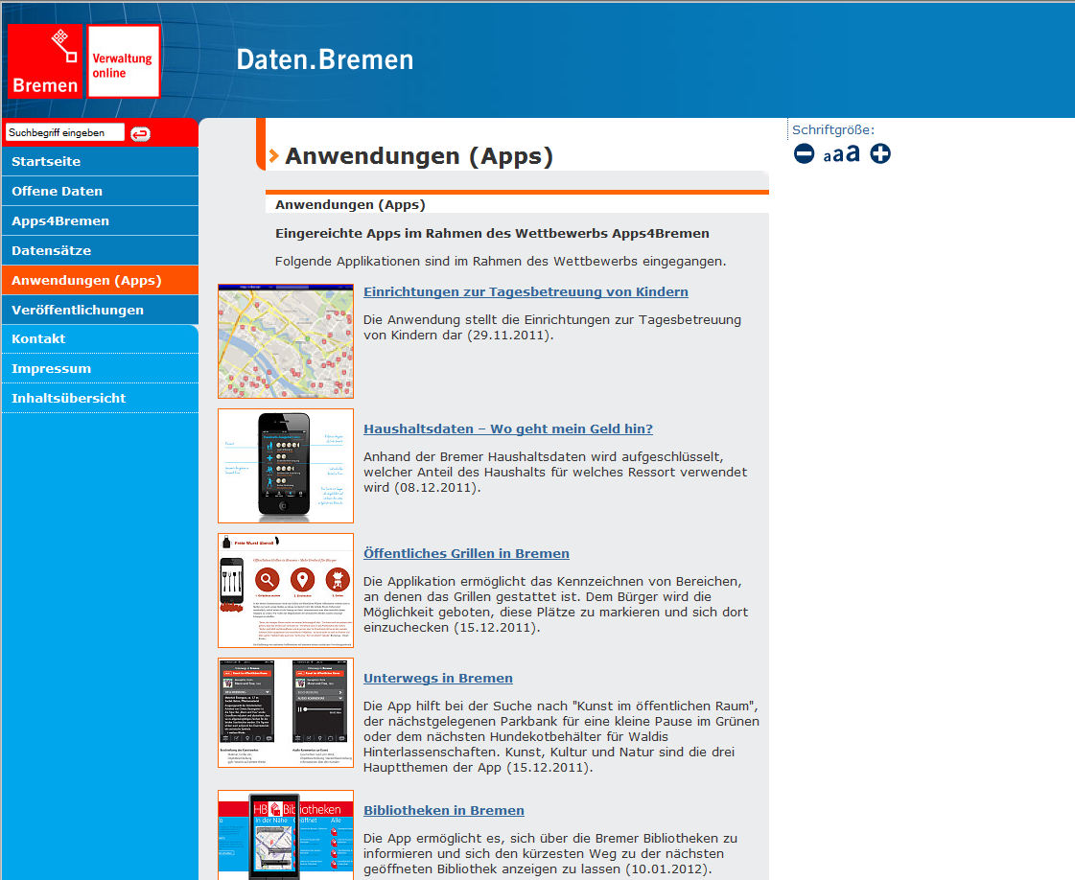
Daten.Bremen.de – Anwendungen (Apps)
31/37

Slide 32
Nächste Schritte
Für eine verbindliche Verankerung von Open Government Data sind rechtliche, technische, organisatorische und finanzielle Maßnahmen erforderlich.
  Erweiterung des IFG-Registers mit maschinenlesbaren Daten
  Abstimmung IFG/Open Data mit Geodatenzugangsgesetz/INSPIRE-Richtlinie
  Gemeinsame Klärung operativer Fragen, insb. Lizenzmodelle und Plattform, mit Bund-Länder-Arbeitsgruppe
  Erarbeitung einheitlicher Metadaten zur Beschreibung der Daten - Gemeinsam mit Bund und Ländern
  Planungs- und Berichtsvereinbarungen als
  Katalysator für einen Kulturwandel
32/37

Slide 33
Planungs- und Berichtsvereinbarungen als
Katalysator für einen Kulturwandel
Die bisherige Verordnung zum IFG über die Veröffentlichungspflichten hat noch nicht zu einer entsprechenden Praxis von allen Behörden geführt.
Statt der früheren Statistik soll nun eine jährliche Planungs- und Berichtsvereinbarung für die Veröffentlichung von Dokumenten, nun ergänzt um Rohdaten, in der Rechtsverordnung verankert werden.
Dies hat sich in den USA bewährt, macht die Pflichten überschaubar und bietet Ansatzpunkte für eigene PR-Aktivitäten der Behörden. Daher sollen in die Planungen der jährlichen Schwerpunkte nicht nur IFG-Beauftragte und IT-Koordinatoren, sondern auch die Öffentlichkeitsarbeit/Pressestelle einbezogen werden.
33/37

Slide 34
Nachhaltigkeit von Open Data
Bremen-intern: Kulturwandel zum „skandinavischen“ oder „amerikanischem“ Modell: Alles ist erst mal öffentlich!
Deutschland-weit: Technische und rechtliche Lösungen: Bremen kann pilotieren; etablieren geht nur mit Bund und Ländern gemeinsam
Mit der Gesellschaft: Die „Ko-Produktion“ mit zivilgesellschaftlichen und unternehmerischen Akteuren gelingt nur, wenn diese nachhaltig engagiert bleiben
Apps4HB/Apps4Deutschland soll dazu ein Startschuss sein
34/37

Slide 35
Positive Wirkung von Open Data
Bessere Entscheidungen durch besseres Verständnis dank Visualisierungen und Daten-Verknüpfungen
Mehrwert von Verwaltungsleistung wird sichtbar
Transparenz schafft Vertrauen und stärkt Akzeptanz
Verwaltungsdaten wirken wie Subventionen – fördern Innovationen, Wachstum, Wettbewerbsfähigkeit
Community entwickelt bürgerzentrierte Applikationen, die E-Government Angebote ergänzen – mehr Service ohne mehr Ressourcen
Open Data ist eine Grundlage für breite Bürgerbeteiligung
35/37

Slide 36
Barrieren und Lösungswege
Barrieren
Technologie? NEIN
Bürgerinteresse? NEIN
  88% wollen Open Data
  81% glauben, dies erhöht Bürgerbeteiligung
  76% glauben, dies kann Effizienz steigern
Geld? JEIN
Kompetenz? JA
Kultur? JA
Lösungswege
Chefsache
Kompetenzaufbau
Offenheit als Wert und Fehlerkultur pflegen
Community einbinden
36/37
Notes:
Partikularinteressen (v.a. bei Einnahmenwegfall)
Stark verteilte Datenschätze
Ressourcenmangel (keine Geldfrage…aber Personal)
Sicherung der Nachhaltigkeit (Aktualisierung)
Kompetenzdefizite (offene Lizenzfragen, Rechtsfragen, technische Fragen, Prozessfragen, …)
Unklare Verantwortlichkeiten
(noch) nicht Chefsache
FORSA

Slide 37
Vielen Dank
für Ihre Aufmerksamkeit!
Senatorin für Finanzen
Internet: www.finanzen.bremen.de
www.daten.bremen.de
Isabella Schicktanz
E-Mail: Isabella.Schicktanz@finanzen.bremen.de
Telefon: ++49(0)421 361-59229

